Slide 1
Соглашение о свободной торговле между ЕАЭС и Вьетнамом и его место в евразийских интеграционных проектах
Шеров-Игнатьев
Владимир Генрихович
Доцент, СПбГУ
4 июня 2020 г.
Институт экономики РАН - СПбГУ

Slide 2
План
Причины подписания соглашений о свободной торговле
Значение партнеров по ССТ в торговле ЕАЭС/Росссии
Торговые соглашения ЕАЭС со странами Азии: общее и особенное
ССТ с Вьетнамом: значение для России
ССТ с Вьетнамом: влияние на экспорт и импорт
Проблемы 2019 года и их преодоление

Slide 3
Зачем ЕАЭС подписывает ССТ ?
Экономические причины
Надо улучшать структуру экспорта, сокращать зависимость от экспорта нефти и газа.
Политические и психологические причины:
Интересы России
Внутренняя логика интеграции: ЕАЭС начал работу в 2015 г. Что дальше? Углубление и расширение интеграции.
ЕАЭС велик по территории, но экономически слабее соседей с запада и с востока.
Следование мировой «моде». Страны формирцют свои «сети» ССТ.
Поворот на восток из-за последствий украинского кризиса.

Slide 4
Разворот российской внешнеэкономической политики на восток: причины
Политические обстоятельства (ухудшение отношений со странами Запада с 2014 г., режим санкций)
Экономические императивы:
продолжающееся усиление позиций и расширение роли стран Азии в мировой экономике

Slide 5

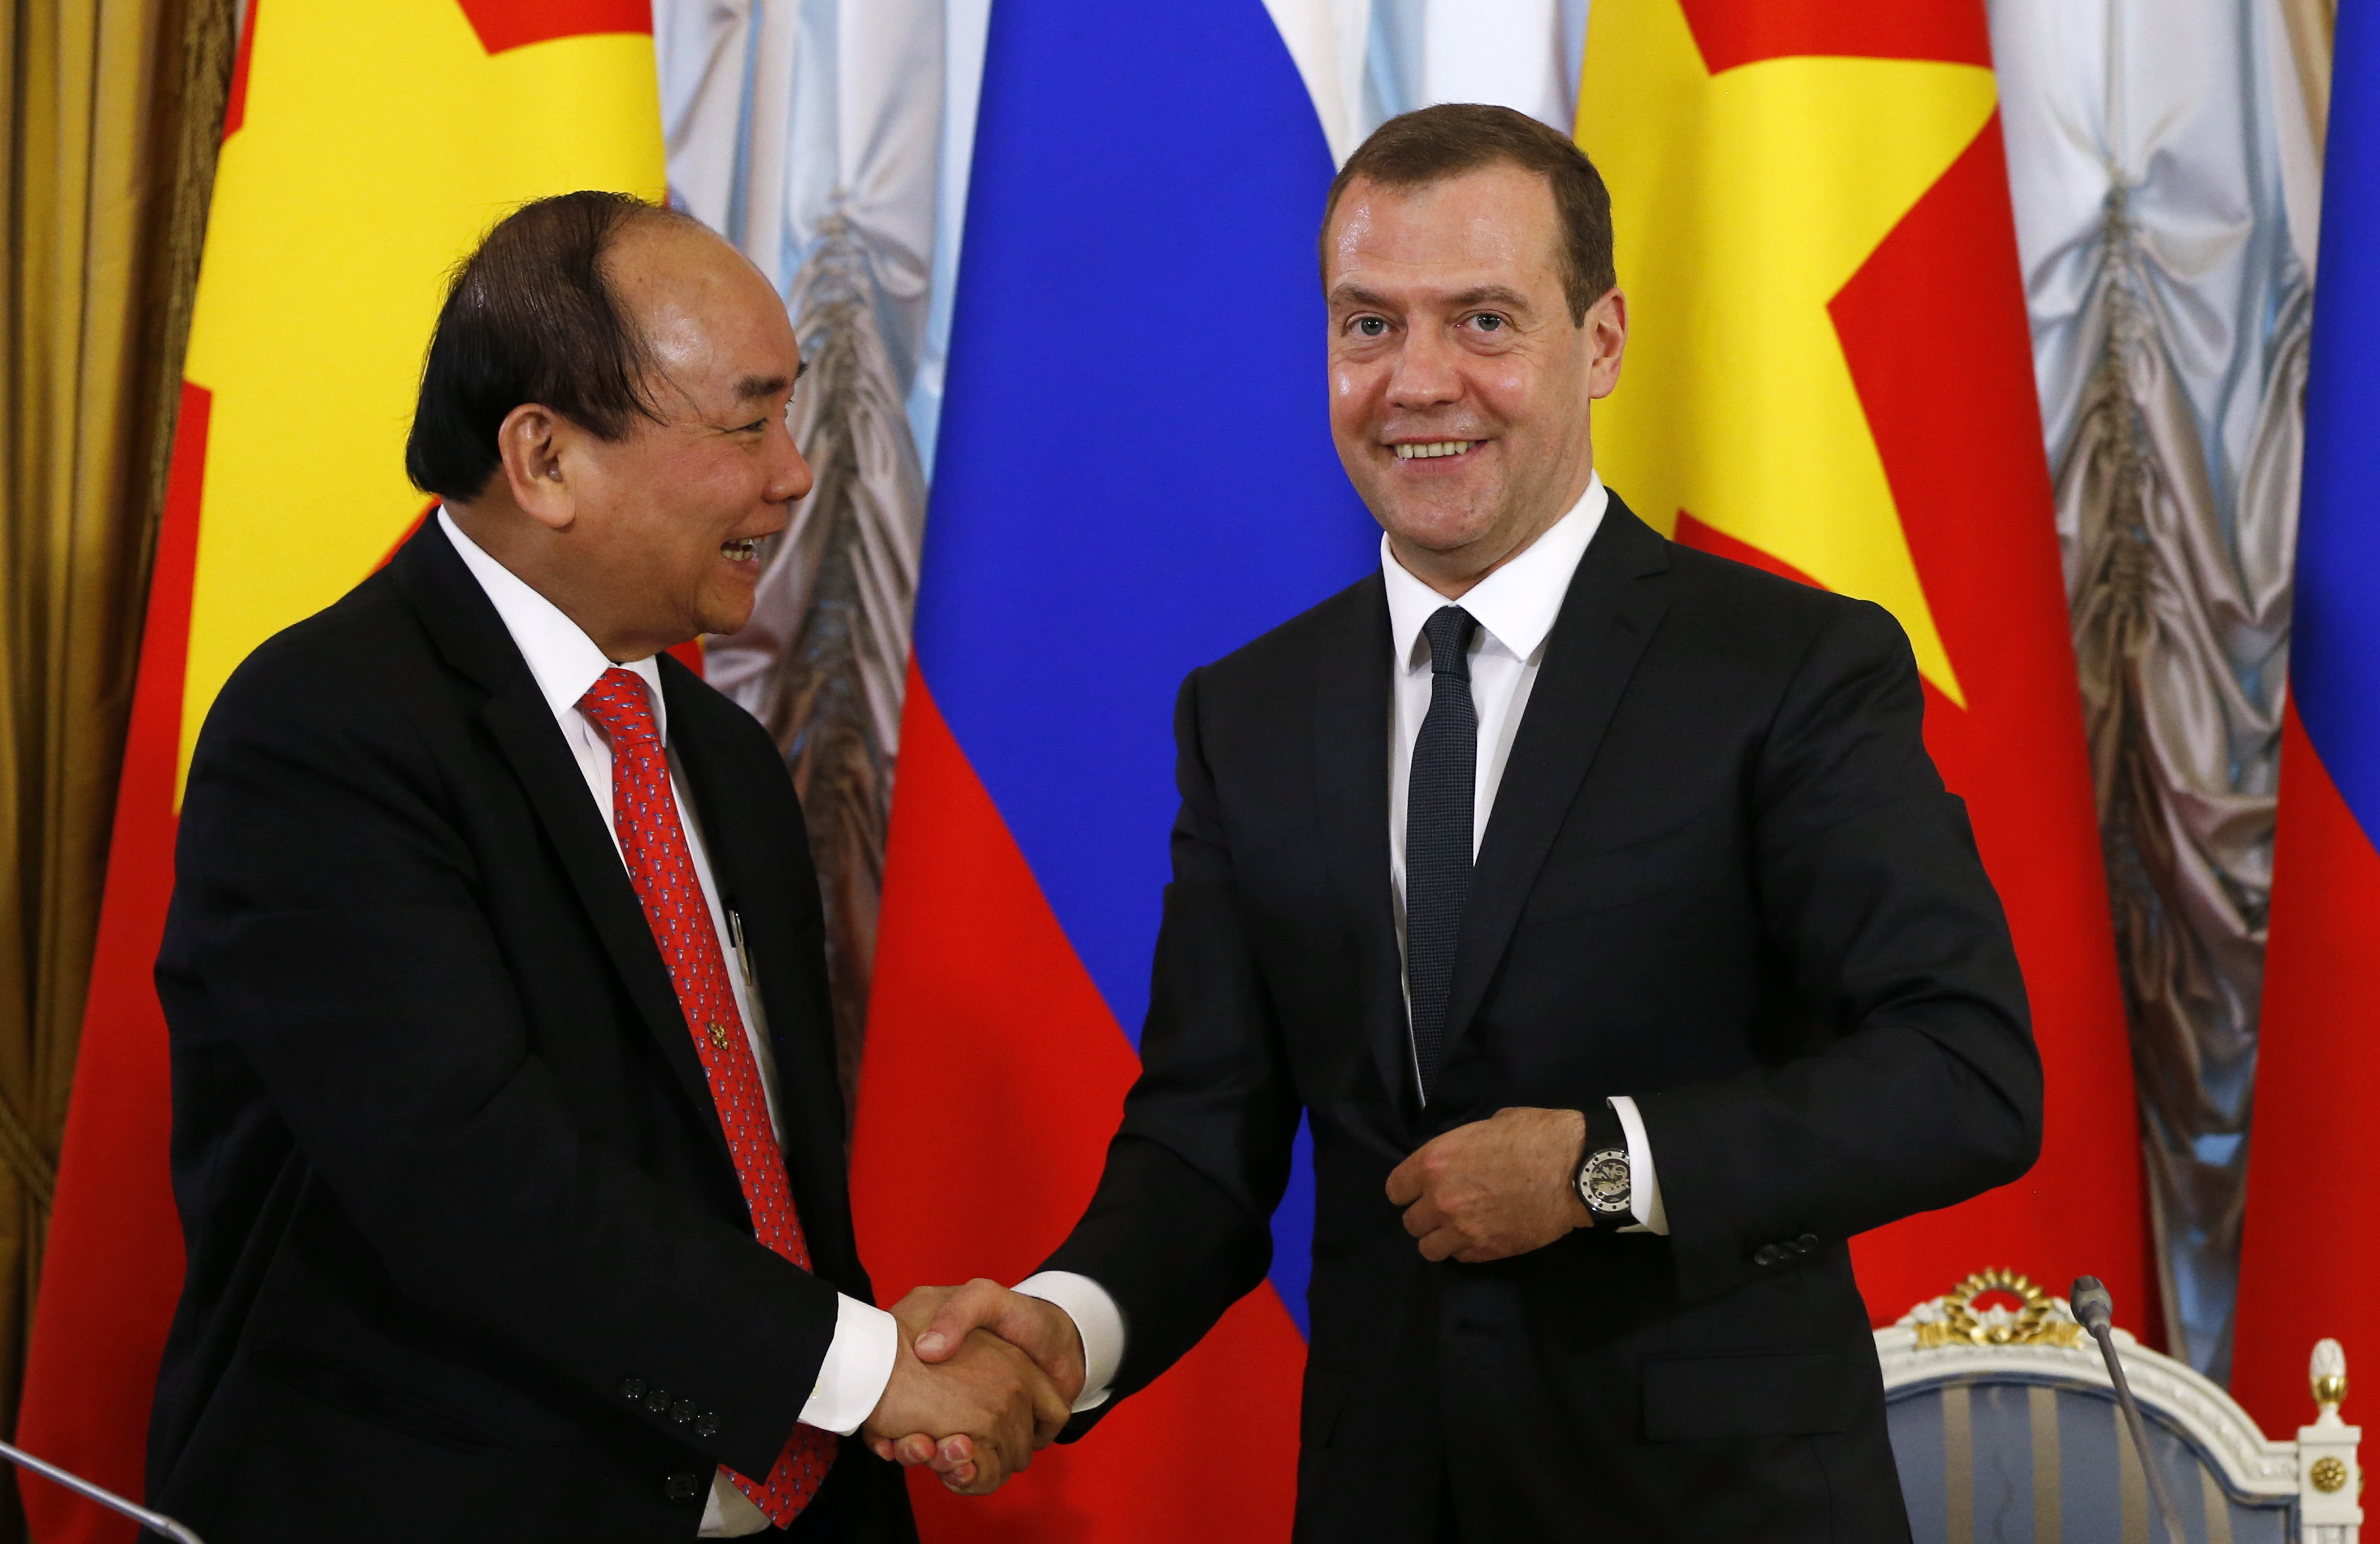
Почему ССТ с Вьетнамом стало первым?
Исторические корни дружеских отношений.
Стремление к формированию «Большой Евразии», налаживанию сотрудничества и партнерства с АСЕАН
Подготовка к ССТ с Китаем.

Slide 6
Подготовка к ССТ с Китаем?
ССТ с Вьетнамом – «оселок» для тестирования возможных эффектов будущего соглашения с Китаем, экономика которого по структуре и факторам конкурентоспособности похожа на вьетнамскую.

Slide 7
Торговые соглашения ЕАЭС со странами Азии
Страна-партнер | подписано | Вступило в силу | Полное название
Вьетнам | 29 мая 2015 г. 2015 | 5 октября 2016 г. | Соглашение о свободной торговле между евразийским экономическим союзом и его государствами – членами, с одной стороны, и Социалистической республикой Вьетнам, с другой стороны
Китай | 17 мая 2018 | 25 октября 2019 | Соглашение о торгово-экономическом сотрудничестве между Евразийским экономическим союзом и его государствами-членами, с одной стороны, и Китайской Народной Республикой, с другой стороны
Иран | 17 мая 2018 г. | 27 октября 2019 г. | Временное соглашение, ведущее к образованию зоны свободной торговли между Евразийским экономическим союзом (ЕАЭС) и Ираном
Сингапур | 1 октября 2019 г. | Нет | Рамочное соглашение о всестороннем экономическом сотрудничестве между Евразийским экономическим союзом и его государствами-членами, с одной стороны, и республикой Сингапур-с другой . Соглашение о свободной торговле между Евразийским экономическим союзом и его государствами-членами, с одной стороны, и Республикой Сингапур, с другой стороны

Slide 8
Место партнеров по ССТ в торговле РФ и ЕАЭС в 2019 г.
 | SДоля, % |  | Доля, %
 | В экспорте РФ | В импорте РФ | В экспорте ЕАЭС | В импорте ЕАЭС
Вьетнам | 0,27% | 1,55% | 0,24 | 1,28
Сингапур | 0,54% | 0,24% | 0,51 | 0,20
Иран | 0,28% | 0,16% | 0,32 | 0,25
Сербия | 0,36% | 0,43% | 0,32 | 0,35
Всего | 1,46% | 2,38% | 1,4 | 2,1

Slide 9
Структура соглашений: ССТ+ или ССТ +/- ?
 |  | С Вьетнамом | С Сингапуром | С Ираном
 | Торговля товарами | Х | Х | х
 | Меры защиты внутреннего рынка | Х | Х | х
 | Правила определения происхождения | Х | Х | х
 | Таможенное администрирование и упрощение торговли | Х | Х | х
 | Технические барьеры в торговле | Х | Х | х
 | Санитарные и фитосанитарные меры | Х | Х | х
 | Интеллектуальная собственность | Х | Х
 | Государственные закупки | Х | Х
 | Конкуренция | Х | Х
 | Устойчивое развитие | Х | Х
 | Электронные технологии в торговле | Х | Х
 | Торговля услугами, капиталовложения и перемещение физических лиц | Х (для РФ)
 | Разрешение споров | х | х
 | Прозрачность |  | х
 | Горизонтальные и правовые вопросы |  |  | x

Slide 10
Соглашения о свободной торговле с Вьетнамом и Сингапуром можно классифицировать как ССТ+/-
ССТ ЕАЭС с Вьетнамом и Сингапуром включают разделы, характерные для ССТ+.
Однако знакомство с текстами соглашений приводит к выводу об ограниченном характере договоренностей, выходящих за рамки торговли товарами. Зачастую речь идет о сближении позиций, создании совместных комиссий для рассмотрения соответствующих вопросов и т.д.

Slide 11
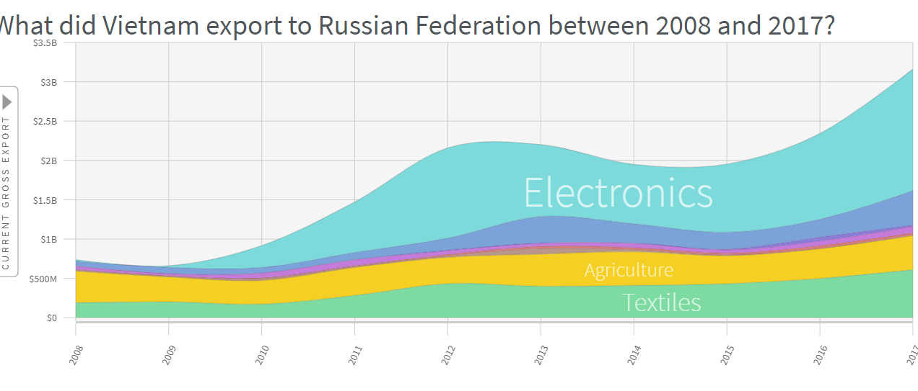
Экспорт Вьетнама в РФ, 2008-2017

Slide 12
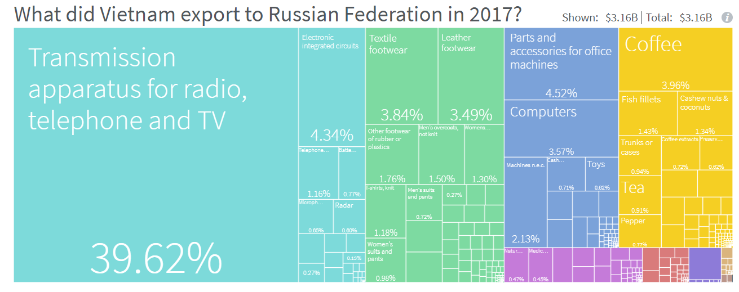
Экспорт Вьетнама в РФ, 2017

Slide 13
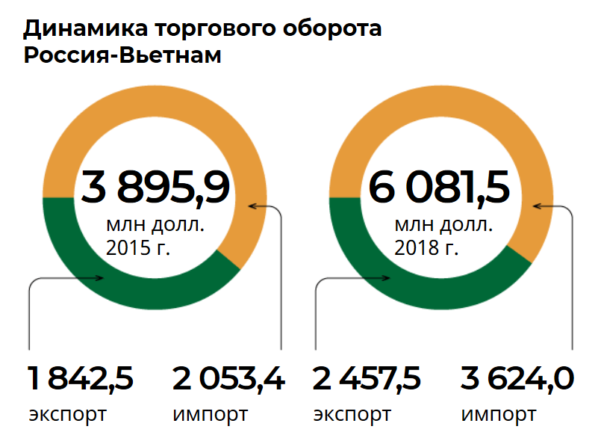
Торговля РФ с Вьетнамом, 2010-2019, млн. долл.

Slide 14
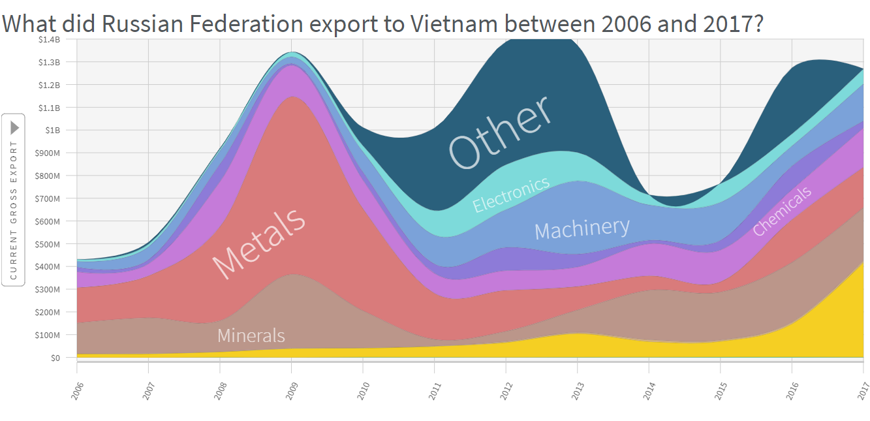
В 2016-2017 г. российский экспорт во Вьетнам вырос за счет с/х продукции

Slide 15
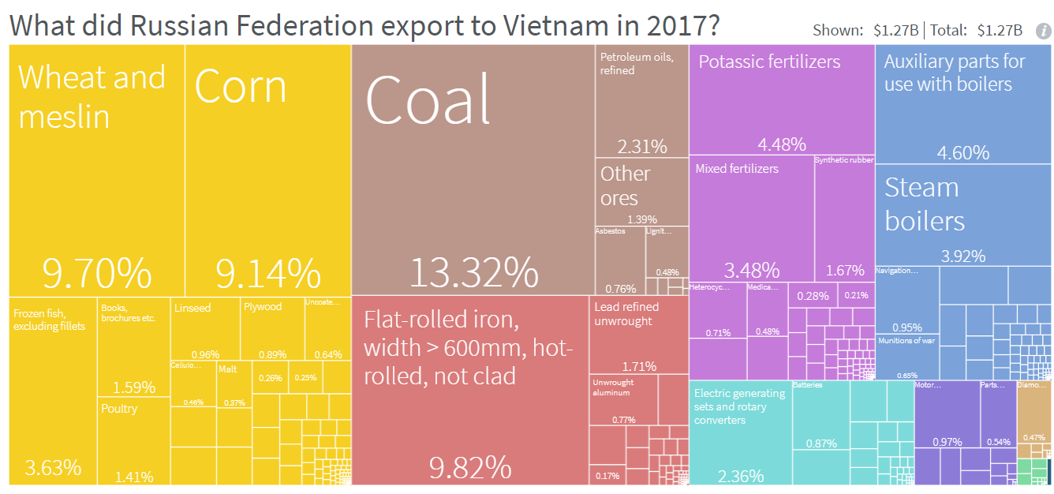
Российский экспорт во Вьетнам - 2017

Slide 16
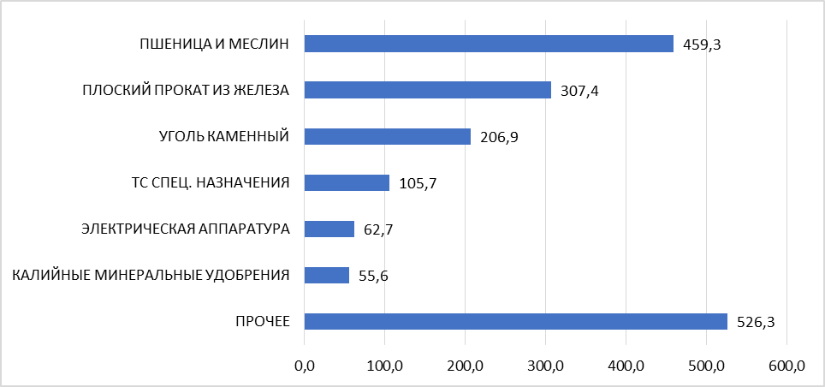
ССТ ЕАЭС – Вьетнам: экспорт РФ в 2018 г.
https://vvs-info.ru/helpful_information/poleznaya-informatsiya/vietnam1p2019g

Slide 17
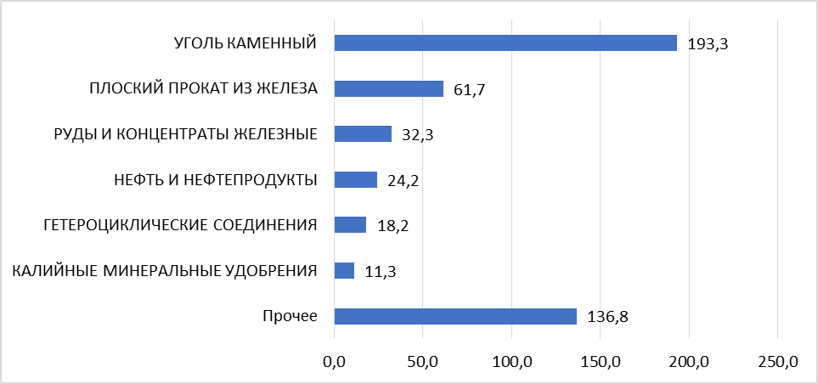
Экспорт РФ во Вьетнам в 2018 г. и 6 мес. 22019 г.
Резкий спад в 2019 г.
С октября 2018 г. Вьетнам обнаружил в поставках пшеницы чертополох и отказался от дальнейших закупок. В 1 п. 2019 г. кукуруза из России также не ввозилась.
https://vvs-info.ru/helpful_information/poleznaya-informatsiya/vietnam1p2019g

Slide 18
Другие объяснения негативного развития в 2019 г.
Снижение мировых товарных цен - на черные и цветные металлы, продукты нефтехимии и т. Д. В связи со снижением цен общий несырьевой российский экспорт сократился в 2019 году.
Эффект отклонения торговли. Вьетнам развивает свою ССТ; Помимо ССТ с ЕАЭС, он подписал отдельные ССТ с Японией, Республикой Корея, Чили и ЕС; он является членом зоны свободной торговли АСЕАН и, как таковой, участником многочисленных ССТ, подписанных АСАЕН с другими странами, включая Китай и Индию; участвует во Всеобъемлющем и прогрессивном соглашении о транстихоокеанском партнерстве (CPTPP).
Отраслевые факторы, отражающие изменения во вьетнамской экономике и ее спрос на импорт. Сокращение поставок удобрений из-за перехода от минеральных к органическим удобрениям в с/х. Снижение поставок черных металлов - за счет развития местной металлургии.

Slide 19
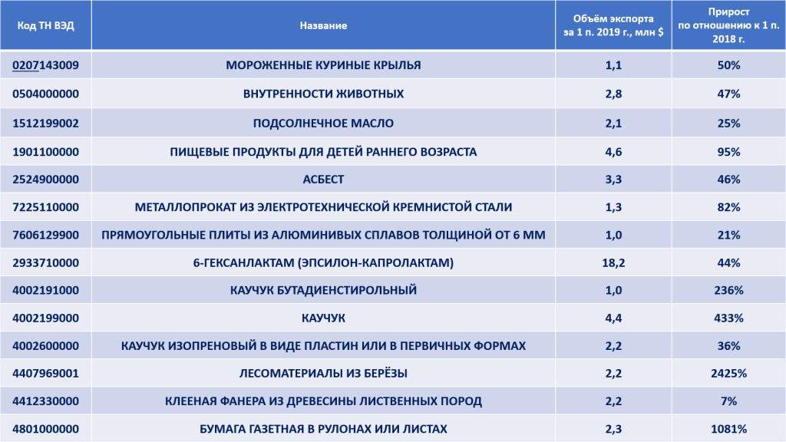
Товары, российский экспорт которых во Вьетнам рос в 2019 г.

Slide 20
Эффекты обнуления ввозных пошлин
(расчет по модели частичного равновесия SMART по данным 2018 г.)
 | Эффект создания торговли | Эффект отклонения торговли | Общий ожидаемый рост импорта
 |  |  | млн. долл. | %
Для России | 37.7 | 40,7 | 78,2 | 2,2
Для Вьетнама | 51,6 | 17,8 | 69,6 | 3,3

Slide 21
Спасибо за внимание!
Cảm ơn vì sự chú ý của bạn!
vladimirsherov@mail.ru

